Slide 1
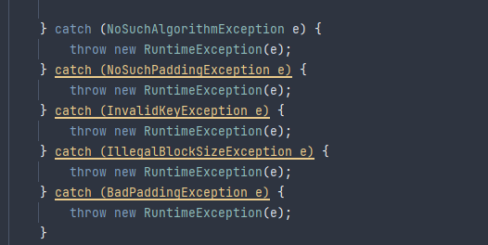
Manual de Usuario

Slide 2
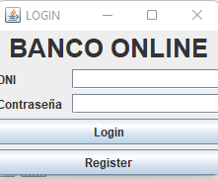
Login
Textos DNI y contraseña
Tiene 2 botones uno de login y otro de registro

Slide 3
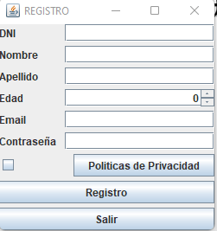
Registro
Se registra un usuario y se firman las políticas de privacidad

Slide 4
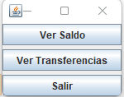
Menu
Enviá al menú de ver Saldos
Enviá al menú de ver Transferencias
Enviá al Login

Slide 5
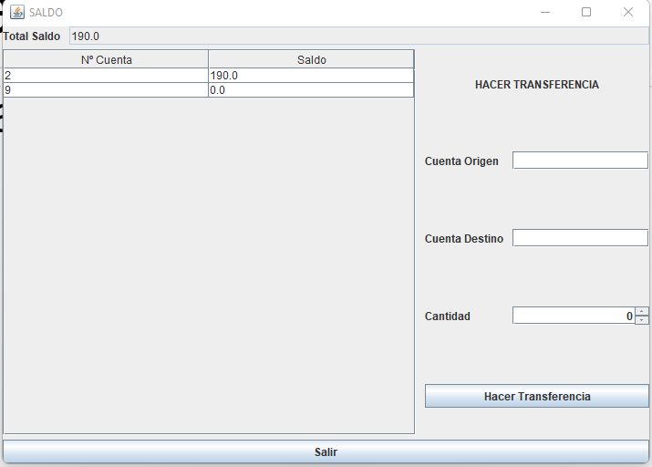
Ver Saldo
Muestra las cuentas asociadas a un cliente
Permite hacer una transferencia usando como cuenta de origen una de tu propiedad

Slide 6
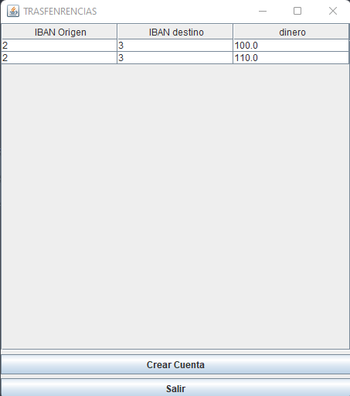
Ver Transferencias
Permite ver las transferencias
Permite crear una nueva Cuenta

Slide 7
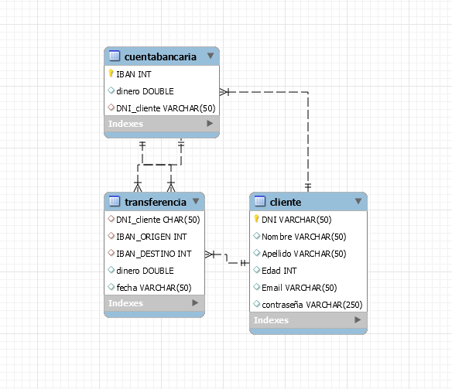
MER
BBDD en MySQL

Slide 8

FIN

